Slide 1
Аудиоплеер на PyQT5
Чернов Алексей

Slide 2
Введение
Идея: создать удобный плеер с новыми (редко встречающимися в плеерах) необходимыми функциями.

Slide 3
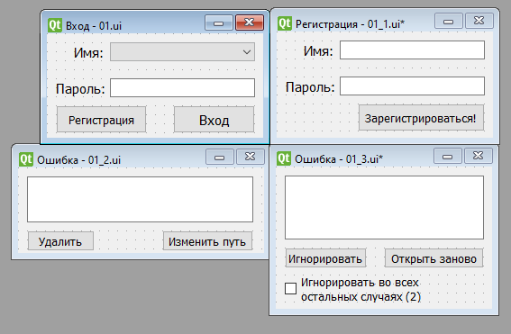
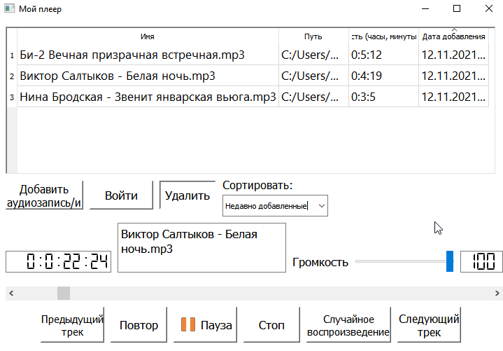
Реализация

Slide 4
Технологии
Программа состоит из нескольких классов диалогового окна (Extension_not_mp3, File_not_found, Register, Login) и главного окна (Main). Главная особенность – это привязка SQL таблицы для хранения треков, а также умная система диалоговых окон сообщающих о возникающих ошибках. Использовались библиотеки: PyQT5 (основная), sqlite3 (для работы с SQL таблицами), os.path (для проверки пути к файлу) и mutagen.mp3 (для точного определения длительности аудиозаписи); создано множество функций (пуска, паузы, повтора, случайного воспроизведения, регулировка громкости и т.д.), также проведена работа над удобством и понятностью интерфейса.

Slide 5
Заключение
Выводы:
Я узнал много нового о уже изученных нами виджетах PyQT5(в основном с помощью документации), а также изучил новые виджеты, их методы, сигналы, разобрался в использовании и создании виджета Qdialog путём наследования, систематизировал полученные знания с помощью ежедневной практики, научился работать с SQL таблицами в программе SQLiteStudio.

